Slide 1
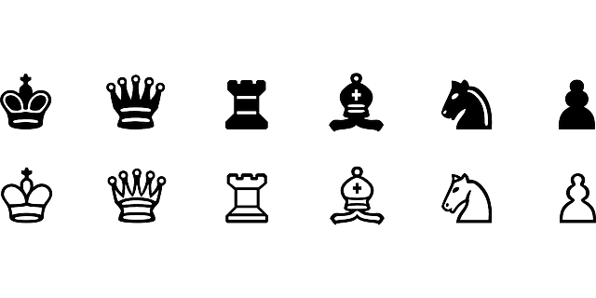
Proyecto Final - Ajedrez
Programación orientada a objetos
Juan David Bello
Juan Pablo Duque
Andrés Felipe Medina
Karen Nicole Mora
Giovanni Andrés Páez
Juan Diego Plaza

Slide 2
Índice
Problemática 3
Marco teórico 4
Solución Problemas 5
Desarrollo del programa 6
Conclusiones 23
Referencias 24

Slide 3
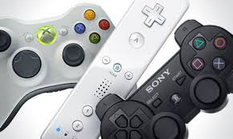
Problemática
Crisis en la juventud; el aburrimiento y el desinterés por el aprendizaje.
Se busca el ocio y entretenimiento, ajeno al desarrollo intelectual.
Carencia de pasatiempos dedicados al desarrollo personal e intelectual.

Slide 4

Marco teórico
Crear un medio de entretenimiento que brinda una experiencia de desarrollo intelectual
Crear por medio de la programación una interacción del usuario con las fichas y el tablero; buscando llegar al máximo nivel de beneficencia y realidad.
Basarse en las diferentes restricciones y reglas del ajedrez; enroque, comer al paso y promover.
Desarrollado en processing (lenguaje basado en java)
Crear un modo dos contra dos , desarrollar problemas que ejercitan el cerebro y brindar una guía básica del juego
Enseñar al jugador acciones y reacciones dependiendo de la situación en la que se encuentre el juego.

Slide 5
Solución propuesta
Por medio de Processing se plantea desarrollar un juego que simula el ajedrez el cual brinda al espectador un aprendizaje sencillo pero completo para jugar bien el ajedrez.
Se le plantea al jugador una serie de acertijos para mejorar su capacidad de decisión, para las diferentes situaciones en que se va a encontrar
Se hará de forma didáctica para que el espectador pueda entretenerse mientras aprende

Slide 6
Desarrollo del programa
Clase pieza
Clase tablero
Clase reader
Clase botón
Fen
Desarrollo de problemas
Guia de aperturas
Guia de juego
Jugabilidad
Restricciones y Normas

Slide 7
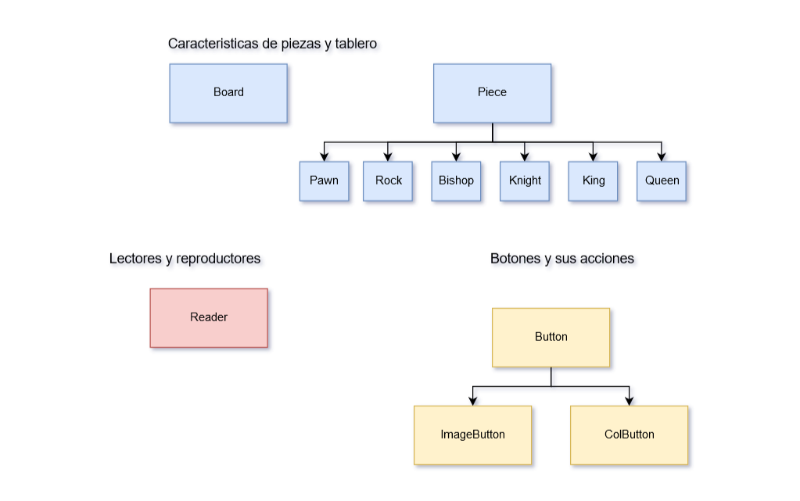
Diagrama de clases

Slide 8
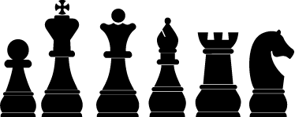
Clase pieza
En esta clase se planteó como clases hijas los diferentes tipos de piezas, con sus principales características como:
movimientos
forma de comer
el equipo
la forma en que son seleccionadas

Slide 9
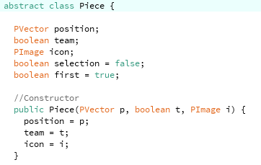
Clase pieza
drawPiece(int s)
possibleMovements()
setSelection(boolean b)
getFirst()
setFirst(boolean f)
getSelection()
setPosition(PVector e)
getPosition()
getTeam()

Slide 10
Clase pieza
y sus clases hijas :
Peón
Alfil
Rey
Reina
Caballo
Torre

Slide 11

Clase tablero
La clase tablero recibe dos parámetros un string que es relativo a la posición inicial de la pieza en código FEN y un número que simboliza la dimensión de cada tamaño de la cuadrícula

Slide 12
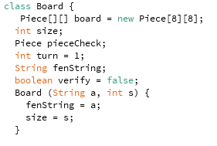
Clase tablero
funciones
getsize()
setFEN()
importFEN()
Display()
cuadricula()
deselected()
cast()
onlySelection()
turnManager()
move()
eat()
mousePosition()
movementsUnderCheck()
MovementsWhite()

Slide 13
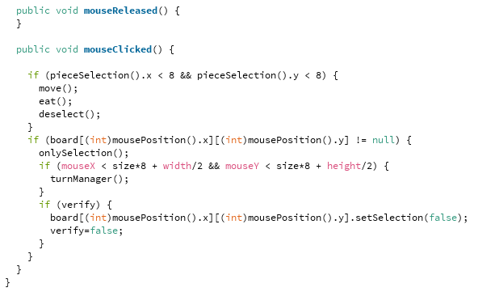
Clase tablero
MovementsBlack()
kingPositionWhite()
kingPositionBlack()
checkWhite()
checkBlack()
selectPiece()
PM (ArrayList p, boolean b)
pieceSelection()

Slide 14

Clase reader
Desglosa los archivos generados en la partida para posteriormente reproducirlos.
funciones:
Reader()
setInput(String[] i)
getPlays()
posicion_inicialAL()
lector()
reproductor(int c)
conversor(String p, int index)
identificador(String p, int index)
Piece nueva_pieza()

Slide 15

Clase botón
Se planteó una clase boton la cual tuviera diversidad de funcionalidad para su uso.
Se dividieron por; botones que recibieran un arreglo de colores y otro que recibiera un arreglo de imágenes.

Slide 16

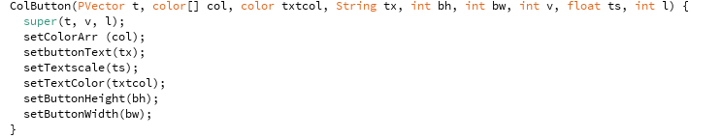

Slide 17
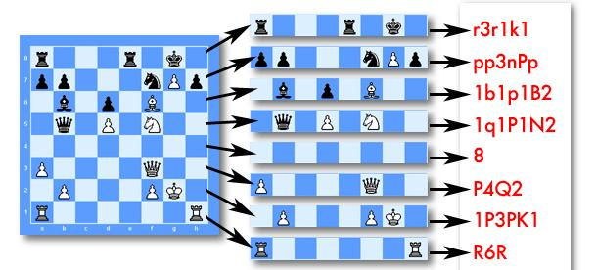
FEN
Fen o sistema de notación Forsyth - edwards de tal manera que se lee el tablero de ajedrez de izquierda a derecha y de arriba hacia abajo dándole valor a las filas de una letra de forma ascendente de a hasta h y a las columnas de 1 a 8 y de esta manera cada casilla tendrá una coordenada (letra, número).
De esta manera se incorpora el código FEN
al código

Slide 18

Desarrollo de problemas
Se presentan 9 problemas para desarrollar, los cuales ofrecen información de en cuántas jugadas y qué equipo gana de un juego ya desarrollado.
La solución será desplegada una vez se presione el botón de solución y así se podrá comprobar si se acertó en el acertijo.

Slide 19
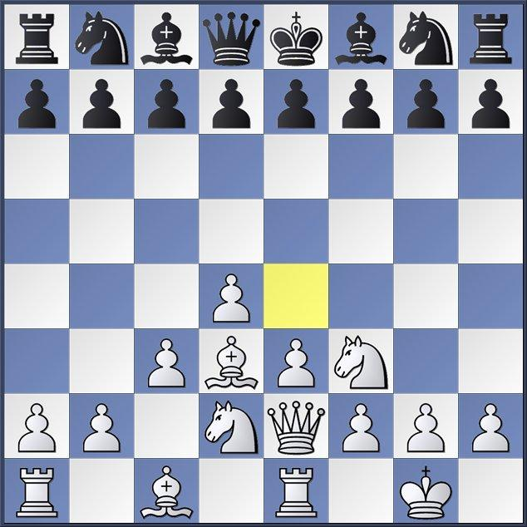
Guía de apreturas
Se mostró el desarrollo de 9 importantes aperturas de manera tal que el jugador las aprenda reproduciendolas haciendo click en las fechas que simbolizan; jugada posterior y jugada anterior.

Slide 20

Guía de juego
Movimiento de las piezas
Caballo, alfil, torre, reina, rey, peones
Enroque
Enroque largo y enroque corto
Comer al paso

Slide 21
Jugabilidad
Guardar partida
Antes de cerrar un juego se tendrá la opción de guardar partida, para cuando se tenga la opción nuevamente se pueda reiniciar la partida
Ctrl Z
Se almaceno los movimientos hechos previamente para que el jugador pueda devolver las jugadas y corregir sus equivocaciones
Reconocimiento de posibles jugadas, como el enroque, comer al paso, el jaque o el jaque mate, movimientos imposibles

Slide 22

Restricciones y normas
Jaque y jaque mate
Comer al paso
Enroque
Promoción
Movimiento alternado

Slide 23
Conclusiones
En este proyecto se logró crear un programa que cumple el objetivo de generar un ambiente óptimo para un primer acercamiento al ajedrez(sin dejar de lado el uso para personas experimentadas).
Inicialmente se planteó el uso de bitboards para el desarrollo del proyecto, pero, debido a la complejidad del tema y el tiempo disponible para la realización del proyecto, se reemplazó por el uso de matrices,
Se piensa implementar el uso de aprendizaje automático para la creación de un modo de juego contra la máquina.
Con el fin de optimizar el programa, se reemplazará el uso de matrices por el uso de bitboards.

Slide 24
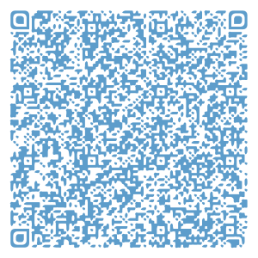
Referencias

